Slide 1
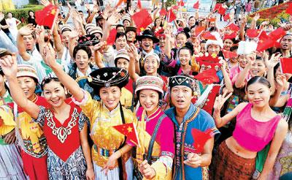
第十三课
当代中国的民族政策
【课程标准】通过本课学习，了解当代中国民族区域自治制度的历史意义。

Slide 2
目录
01
民族区域自治制度的建立
02
民族区域自治制度的发展
03
中共十八大以来民族区域自治制度的完善

Slide 4
【引言分析】
“五十六个星座，五十六枝花，五十六族兄弟姐妹是一家。五十六种语言汇成一句话，爱我中华爱我中华爱我中华。” 这首广为传唱的《爱我中华》，是第四届全国少数民族传统体育运动会会歌，反映了中华民族大家庭的团结和兴盛。全国少数民族传统体育运动会是我国级别最高、影响力最大的民族传统体育赛事，在弘扬民族体育文化、增强人民身体素质、促进民族团结等方面作出了积极贡献。

Slide 5
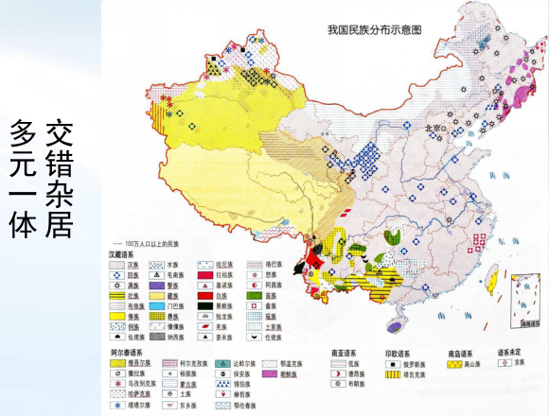
一、民族区域自治制度的建立（1947—1966）：
1、民族区域自治制度建立的背景
（1）中国是统一多民族国家。各民族在分布上交错杂居、文化上兼收并蓄、经济上相互依存、情感上相互亲近，在长期的历史发展过程中，逐渐形成了你中有我、我中有你， 谁也离不开谁的多元一体格局。

Slide 6
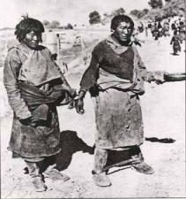
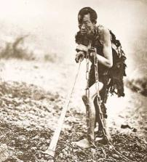
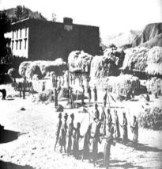
一、民族区域自治制度的建立（1947—1966）：
1、民族区域自治制度建立的背景
（2）在旧中国，许多少数民族长期遭受统治阶级的压迫和歧视，几乎完全被排除在国家政治生活之外，加之地处边陲，经济社会发展水平严重落后。
带手铐脚镣劳作的西藏农奴
被剥下的人皮

Slide 7
一、民族区域自治制度的建立（1947—1966）：
1、民族区域自治制度建立的背景
（3）对于一个多民族国家来说，采取什么样的国家结构形式来处理国内民族问题，关乎国家的长治久安和民族的前途命运。
（4）中国共产党历来重视民族问题，总结解决民族问题的成功经验，逐步明确提出了符合中国国情的民族区域自治，作为解决中国民族问题的基本政策。
中国共产党历来就非常重视民族问题。
1941年5月1日，陕甘宁边区政府颁布了《陕甘宁边区施政纲领》，其中第十七条规定：“依据民族平等原则，实行蒙、回民族与汉族在政治经济文化上的平等权利，建立蒙、回民族的自治区，尊重蒙、回民族的宗教信仰与风俗习惯。”
1947年5月1日，经中共中央批准，在刚刚解放的内蒙古地区成立内蒙古自治区。新中国成立后，它成为我国第一个省一级的自治区。

Slide 8
一、民族区域自治制度的建立（1947—1966）：
1、民族区域自治制度建立的背景
（5）近代以来，中国各民族在共御外敌，争取民族独立和解放的长期斗争中，建立了休戚与共的亲密关系，形成了互相离不开的政治认同。
历史的发展使中国各民族多数是杂居的，互相同化，互相影响……我们整个中华民族对外曾是长期受帝国主义压迫的民族，内部是各民族在革命战争中同甘共苦结成了战斗友谊，使我们这个民族大家庭得到了解放。……在中国这个民族大家庭中，我们采取民族区域自治政策，是为了经过民族合作、民族互助，求得共同的发展，共同的繁荣。
－－周恩来《关于我国民族政策的几个问题》

Slide 9
一、民族区域自治制度的建立（1947—1966）：
1、民族区域自治制度建立的背景
（1）中国是统一多民族国家。各民族在分布上交错杂居、文化上兼收并蓄、经济上相互依存、情感上相互亲近，在长期的历史发展过程中，逐渐形成了你中有我、我中有你， 谁也离不开谁的多元一体格局。
（2）在旧中国，许多少数民族长期遭受统治阶级的压迫和歧视，几乎完全被排除在国家政治生活之外，加之地处边陲，经济社会发展水平严重落后。
（3）对于一个多民族国家来说，采取什么样的国家结构形式来处理国内民族问题，关乎国家的长治久安和民族的前途命运。
（4）中国共产党历来重视民族问题，总结解决民族问题的成功经验，逐步明确提出了符合中国国情的民族区域自治，作为解决中国民族问题的基本政策。
（5）近代以来，中国各民族在共御外敌，争取民族独立和解放的长期斗争中，建立了休戚与共的亲密关系，形成了互相离不开的政治认同。

Slide 10
一、民族区域自治制度的建立（1947—1966）：
2、民族区域自治制度建立的过程
（1）
1941年，陕甘宁边区政府颁布《陕甘宁边区施政纲领》规定：依据民族平等原则，“建立蒙、回民族的自治区”。
（2）
1945年，中共中央提出“对内蒙的基本方针在目前是实行民族区域自治”
（3）
1947年5月1日，经中共中央批准，在刚刚解放的内蒙古地区成为内蒙古自治区。新中国成立后，它成为我国第一个省一级自治区。
（4）
1949年《中国人民政治会议共同纲领》规定，“中华人民共和国境内各民族一律平等，实行团结互助。
（5）
1954年，《中华人民共和国宪法》确立民族区域自治制度为我国的一项基本的政治制度。

Slide 11
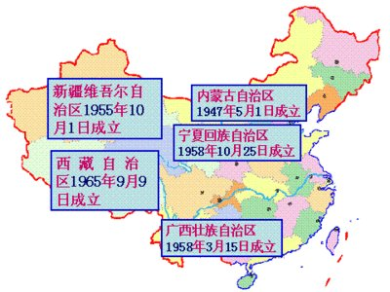
一、民族区域自治制度的建立（1947—1966）：
3、民族区域自治制度的法律保障
（1）1949年《中国人民政治会议共同纲领》规定，“中华人民共和国境内各民族一律平等，实行团结互助。
（2）1954年通过的《中华人民共和国宪法》规定：“各民族自治地方都是中华人民共和国不可分离的部分；各自治机关都是在国家统一领导下的一级地方政权机关，依法行使规定的自治权。民族区域自治制度被确定为我国的一项基本的政治制度。
4、民族区域自治制度的成就
根据《中华人民共和国宪法》，新疆维吾尔自治区、广西壮族自治区、宁夏回族自治区、西藏自治区等先后成立。此外，还成立了一批自治州、自治县（旗）。

Slide 12
二、民族区域自治制度的发展（1978—2012）：
1、发展的表现
（1）1984年，《中华人民共和国民族区域自治法》正式颁布实施，以基本法律的形式把民族区域自治制度固定下来，标志着民族区域自治制度从此纳入法制轨道。
（2）根据宪法和民族区域自治法，民族自治地方进行了有关自治条例和单行条例的制定工作。
（3）1990年，中共中央提出了“三个离不开”，即“汉族离不开少数民族，少数民族离不开汉族，各少数民族之间也相互离不开”，深刻阐述了中国各民族休戚相关、命运与共的血肉关系。
（4）随着社会主义民主政治建设的不断推进和依法治国基本方略的实施，民族区域自治在我国政治生活中的地位日益提高。
（5）1997年十五大，明确把民族区域自治制度确立为建设有中国特色社会主义政治的基本制度之一。

Slide 13
史料实证
根据《中华人民共和国民族区域自治法》，自治区获得了哪些自治权？
第十九条 民族自治地方的人民代表大会有权依照当地民族的政治、经济和文化的特点，制定自治条例和单行条例……
《中华人民共和国民族区域自治法》（节选）
立法自治权
第二十条 上级国家机关的决议、决定、命令和批示，如有不适合民族自治地方实际情况的，自治机关可以报经该上级国家机关批准，变通执行或者停止执行……
《中华人民共和国民族区域自治法》（节选）
变通执行权

Slide 14
史料实证
根据《中华人民共和国民族区域自治法》，自治区获得了哪些自治权？
第二十五条 民族自治地方的自治机关在国家计划的指导下，根据本地方的特点和需要，制定经济建设的方针、政策和计划……
——《中华人民共和国民族区域自治法》（节选）
经济自治权
第三十七条 招收少数民族学生为主的学校（班级）和其他教育机构，有条件的应当采用少数民族文字的课本，并用少数民族语言讲课；根据情况从小学低年级或者高年级起开设汉语文课程……
——《中华人民共和国民族区域自治法》（节选）
文化管理自治权

Slide 15
史料实证
史料1：国家在制定国民经济和社会发展计划时，充分尊重和照顾民族自治地方的特点和需要，根据全国发展的整体布局和总体要求，将加快民族自治地方的发展摆到突出的战略位置。为加快西部地区和民族自治地方的发展，中国政府于2000年开始实施西部大开发战略，全国5个自治区、27个自治州以及120个自治县(旗)中的83个自治县(旗)被纳入西部大开发的范围，还有3个自治州参照享受国家西部大开发优惠政策。
——中华人民共和国国务院新闻办公室《中国的民族区域自治》白皮书(2005年2月)
史料2：脱贫攻坚取得决定性进展。深入实施精准脱贫，统筹整合各级各类财政涉农资金167.3亿元，25个县（区）达到脱贫摘帽标准，2100个村（居）达到退出标准，18万人达到脱贫标准。……极高海拔地区生态搬迁完成1102人。建设产业扶贫项目707个。培训贫困农牧民3.6万人，转移就业6.7万人。新增4.7万个生态岗位。全面完成中央扶贫专项巡视阶段性反馈问题的整改。
——《2019年西藏自治区经济发展报告》

Slide 16
史料实证

Slide 17
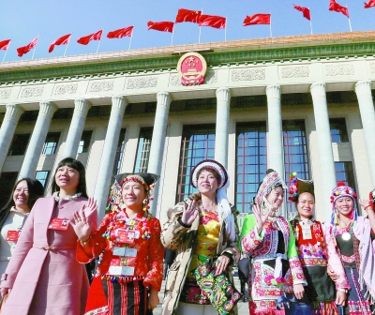
二、民族区域自治制度的发展（1978—2012）：
历史纵横：保障少数民族当家作主的权利
历届全国人大代表的少数民族代表比例都高于少数民族人口比例。全国55个少数民族都有本民族的全国人大代表，人口超过100万的少数民族都有本民族的全国人大常委会委员；在155个民族自治地方的人民代表大会常委会中，都有实行区域自治民族的公民担任主任或者副主任。各少数民族与汉族以平等地位参与国家事务和地方事务管理，民族区域自治制度有效地保障了各少数民族人民当家作主的权利。

Slide 18
二、民族区域自治制度的发展（1978—2012）：
2、实行民族区域自治制度的意义（优势）：
（1）民族区域自治制度的优势在于维护国家的集中统一，保障少数民族合法权益，巩固和发展平等团结互助和谐社会主义民族关系，打牢中华民族共同体思想基础，实现民族地区经济社会事业加快发展；
（2）实行民族区域自治，体现了国家充分尊重和保障各少数民族管理本民族的事务的权利的精神，体现了坚持民族平等、民族团结和各民族共同繁荣的原则。
（3）民族区域自治既保证了少数民族当家作主、管理本民族事务的愿望，又保证了国家的集中统一，巩固和发展了中华民族大团结，还能调动各族人民的积极性和创造性，推动社会主义现代化建设事业的发展；

Slide 19
三、中共十八大以来民族区域自治制度的完善（2012——现在）：
1、十八大以来：“两个共同”、“五个认同”
（1）（2012年）党的十八大以来，党和国家要求坚持各民族“共同团结奋斗，共同繁荣发展”的民族工作主题；
（2）全面落实党的民族政策，坚持和完善民族区域自治制度，不断增进各族人民对伟大祖国、中华民族、中华文化、中国共产党和中国特色社会主义的认同。

Slide 20
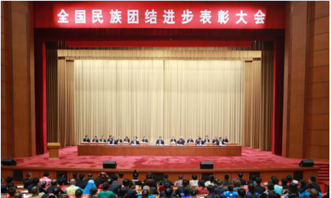
三、中共十八大以来民族区域自治制度的完善（2012——现在）：
2、十九大以来：
（1）（2017年）中共十九大报告提出，全面贯彻党的民族政策，深化民族团结进步教育，铸牢中华民族共同体意识，加强各民族交往交流交融，共同团结奋斗、共同繁荣发展。
（2）铸牢中华民族共同体意识被写入新修订的《中国共产党章程》，赋予民族工作新的内涵和重大历史使命，是习近平新时代中国特色社会主义思想在民族工作领域的具体体现。
2019年9月27日，全国民族团结进步表彰大会在北京举行

Slide 21
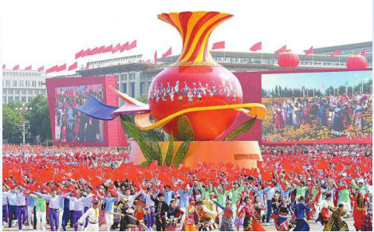
三、中共十八大以来民族区域自治制度的完善（2012——现在）：
2、十九大以来：
（3）党和国家努力创造各族人民共居、共学、共事、共乐的社会条件，让各族人民在中华民族大家庭中手足相亲，守望相助，实现中华民族一家亲、同心共筑中国梦的伟大目标。

Slide 22
三、中共十八大以来民族区域自治制度的完善（2012——现在）：
3、发展完善民族区域自治制度的措施：
(1)进一步加强民族区域自治制度法制建设，紧紧围绕贯彻落实民族区域自治法，完善配套暂行条例和规定，完善民族法实施监督机制，深入开展民族法制宣传教育活动。
(2)确实保障民族区域自治地方的自治权，大力培养少数民族干部，加强自治机关的建设。
(3)在政策上实行由“输血”向“造血”转变和引导，培养少数民族地区群众自力更生的能力。
(4)坚持不懈开展马克思主义祖国观、民族观、文化观、历史观宣传教育，打牢中华民族共同体思想基础。全面深入持久开展民族团结进步创建，加强各民族交往交流交融。

Slide 23
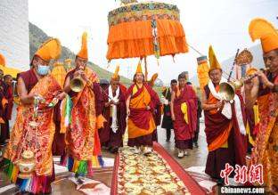
三、中共十八大以来民族区域自治制度的完善（2012——现在）：
中华民族一家亲，同心共筑中国梦
2020年8月12日十一世班禅额尔德尼再回出生地那曲，参观后表示家乡取得如此巨大的成就，是在中国共产党的领导下和中国特色社会主义制度下取得的，是通过各族群众团结一心所取得的。

Slide 24
三、中共十八大以来民族区域自治制度的完善（2012——现在）：
威胁国家统一民族团结的因素仍然存在
第四条 中华人民共和国各民族一律平等。国家保障各少数民族的合法的权利和利益，维护和发展各民族的平等、团结、互助关系。禁止对任何民族的歧视和压迫，禁止破坏民族团结和制造民族分裂的行为。——《中华人民共和国宪法》
反对民族分裂
2008年达赖集团策划西藏拉萨3·14打砸抢烧事件
2009年新疆乌鲁木齐7·5打砸抢烧事件

Slide 25
【历史解释】
民族区域自治制度有何优越性？
1.有助于把国家统一和少数民族自治结合起来，既维护了国家主权统一，又保障了少数民族管理本民族内部事务的权利。
2.有助于把国家的方针政策和少数民族地区的具体特点结合起来，做到因民族制宜、因地区制宜，从而有利于民族自治地区经济和社会各项事业的发展。
3.有助于把国家富强和民族繁荣结合起来。
4.有助于把各民族热爱祖国的感情和热爱本民族的感情结合起来。
Notes:
25
本资料来自于资源最齐全的２１世纪教育网www.21cnjy.com

Slide 26
【历史解释】
民族区域自治制度的特点
1.是我国的基本民族政策，也是我国的一项基本政治制度，体现了民族平等和人民当家作主，是社会主义民主的重要内容之一。
2.前提是国家统一领导。作为国家统一领导下的地方行政区域，必须服从中央统一领导，执行国家法律和大政方针，行使宪法规定的地方国家机关的职权。
3.民族区域自治地方享有一定的自治权，这是民族区域自治的核心，国家保证宪法、法律赋予的管理本民族地区自治权的实施。
4.国家统一领导和享有民族自治权是紧密联系、不可分割的。
5.中国的民族区域自治不是单纯的民族自治或地方自治，而是民族因素与区域因素的结合，是政治因素和经济因素的结合。

Slide 27
【史料探究】
阅读材料,回答问题。
材料一 汉朝对周边民族的统治,设置与内地不同的边郡,以当地民族习惯分界,因俗而治;有的加封一些当地民族的首领为王、侯、郡长等。唐王朝明确提出“华夷无别”“华夷同重”原则,对周边各少数民族的领袖“示之以礼”。加强了对四方民族的优待、册封、和亲以及以夷治夷政策的实施,并使羁縻府州县制度化,在形式上保留原有当地统治机构或“华官参加”,或实行“监管制”,使民族事务管理走上制度化。
——据孙懿《中国民族区域自治的历史过程》整理
(1)根据材料一并结合所学知识,指出唐代与汉代民族政策的差异。
(1)差异：汉代因俗而治，实行民族内部自治；唐代平等对待汉族与少数民族，向少数民族地区派驻官员，参与地方管理，加强了对地方的监管。

Slide 28
【史料探究】
材料二 国内各少数民族、内蒙古自治区和新疆“三区革命政府”参加了筹建新中国的中国人民政治协商会议第一届全体会议,与其他各界代表一起共同表决通过了《中国人民政治协商会议共同纲领》,规定在中央与地方关系问题上,要“既利于国家统一,又利于因地制宜”;在民族关系问题上,各民族“一律平等”,“均有平等的权利和义务”;在民族地方治理与施政问题上,“各少数民族聚居的地区,应实行民族的区域自治,按照民族聚居的人口多少和区域大小,分别建立各种民族自治机关”。
——据宋月红《我国民族区域自治的特色与功能》整理
(2)根据材料一、二,指出新中国推行民族区域自治制度的背景。并结合所学知识,谈谈民族问题对中国社会的影响。
背景：汉唐以来有管理少数民族的经验；新中国建立前已有民族区域自治的探索；新中国建立后社会稳定；少数民族以聚居为主。
影响：正确处理民族问题可有效加强民族团结，实现各民族共同繁荣，维护国家统一和社会稳定。

Slide 29
【课堂小结】
一、民族区域自治制度的建立（1947—1966）：
二、民族区域自治制度的发展（1978—2012）：
三、民族区域自治制度的完善（2012——现在）：
1、实行的背景、原因：
2、实行的概况：①1947内蒙古自治区 ②1954年宪法 ③自治区、州、县等
1、发展的表现：①1984《民族区域自治法》 ②1990三个离不开 ③1997年十五大
2、民族区域自治制度的意义（优势）：
1、完善的表现
①2012年十八大以来，党和国家要求坚持“两个共同”，增进“五个认同”。
②2017年十九大提出，铸牢中华民族共同体意识，努力实现同心共筑中国梦的伟大目标。
拓展：民族区域自治地方和特别行政区的异同点？（见学案P63）

Slide 30
2021
感谢您的观看！
Thank you for watching

